Slide 1
成果展示
第十二章 图像的频域变换
巫义锐
河海大学计算机与信息学院

Slide 2
典型试题1：开运算
腐蚀
膨胀

Slide 3
典型试题2：HSI色系
白
I
S
黑
在HSI色系圆柱体上，红色的像素点顺时针旋转会使颜色哪一类属性发生变化，变成什么样？上下移动则会如何呢？向圆心方向移动呢？

Slide 4
红点的顺（逆）时针转动

Slide 5
红点的上下移动

Slide 6
红点向圆心方向移动

Slide 7
本章提纲
频域的理解
傅立叶变换理解
二维离散傅立叶变换
离散余弦变换及快速傅立叶变换

Slide 8
问题的提出
人类视觉所感受到的是在空间域和时间域的信号。
但是，往往许多问题在频域中讨论时，有其非常方便分析的一面。例如，空间位置上的变化不改变信号的频域特性。
如何理解空间域、时间域与频域？

Slide 9
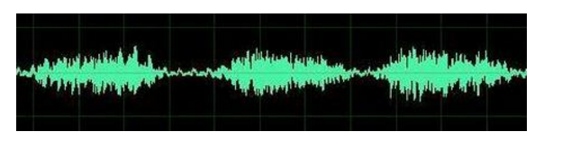
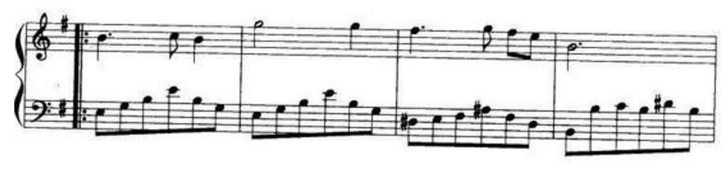
问题的提出：如何理解频域？
音乐最普遍的理解：随着时间变化的震动
空域
同一物体的不同视角理解
音乐更直观的理解
频域
https://zhuanlan.zhihu.com/p/19763358

Slide 10
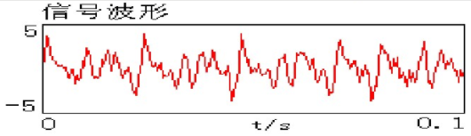
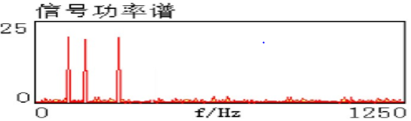
问题的提出
时域：以时间作为自变量
(例子：波形图)
频域：以频率作为自变量
(例子：频谱图)
空间域：以空间坐标作为自变量
(例子：数字图像)
右图为同一信号，相比之下，频域分析该信号更加方便
列（j）
矩阵 A(i,j)
行（i）
图像矩阵坐标系

Slide 11
问题的提出
时域分析只能反映信号的幅值随时间的变化情况
频域分析反映了信号不同频率组成及其分量成分大小，能够提供比时域信号波形更直观，丰富的信息。
图例：受噪声干扰的多频率成分信号

Slide 12
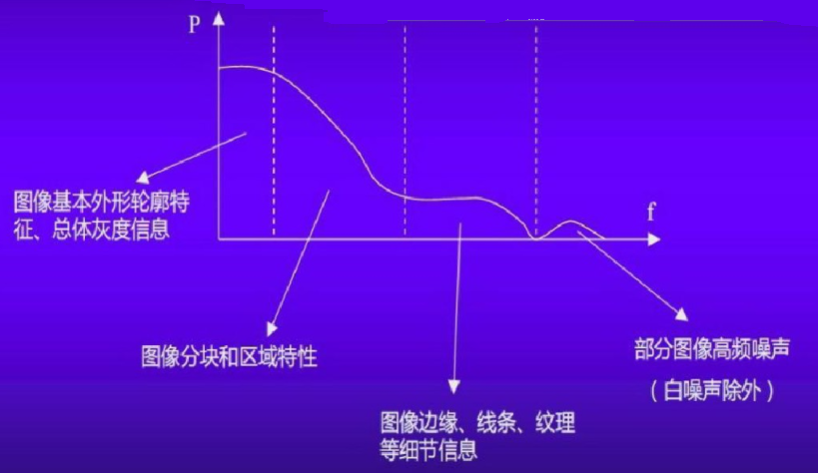
问题的提出：为什么要做图像变换？
图例：图像信号的频域模型
变换后的图像，大部分能量分布于低频谱段，这对图像的压缩、传输都比较有利。

Slide 13
图像变换的前提条件
首先，提出的变换必须是有好处的，换句话说，可以解决时域中解决不了的问题。
其次，变换必须是可逆的，可以通过逆变换还原回原时域中。
处理流程：时域=>频域处理=>时域

Slide 14
本章提纲
频域的理解
傅立叶变换理解
二维离散傅立叶变换
离散余弦变换及快速傅立叶变换

Slide 15
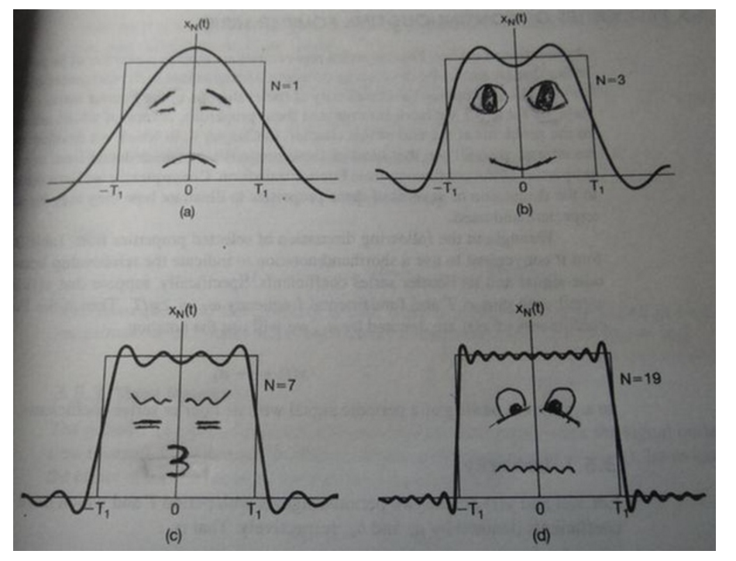
傅立叶变换理解
图一：正弦波cos（x）
图二：2个正弦波的叠加cos(x)+a.cos(3x)
图三：4个正弦波的叠加
图四：10个正弦波的叠加
随着正弦波数量逐渐的增长，他们最终会叠加成一个标准的矩形

Slide 16
傅立叶变换理解：傅立叶级数
傅立叶级数定义：任何周期函数都可以用正弦函数和余弦函数构成的无穷级数来表示
选择正弦函数与余弦函数作为基函数是因为它们是正交的

Slide 17
傅立叶变换理解：傅立叶的故事
1807年，傅立叶向科学院呈交了题为“ 热的传播 ”的论文，内容是关于不连结的物质和特殊形状的连续体中的热扩散问题
在论文的审阅人中，拉普拉斯 、蒙日和拉克鲁瓦都是赞成接受这篇论文的，但是拉格朗日提出了强烈的反对
傅里叶在论文中运用正弦曲线来描述温度分布，并提出一个很有争议性的结论：任何连续周期信号可以由一组适当的正弦曲线组合而成
拉格朗日坚持认为傅里叶的方法无法表示带有棱角的信号，如在方波中出现非连续变化斜率
我们可以用正弦曲线来逼近地表示它，逼近到两种表示方法不存在能量差别，基于此，傅里叶是对的
这个小插曲导致傅立叶级数直到1822年才得以发表

Slide 18
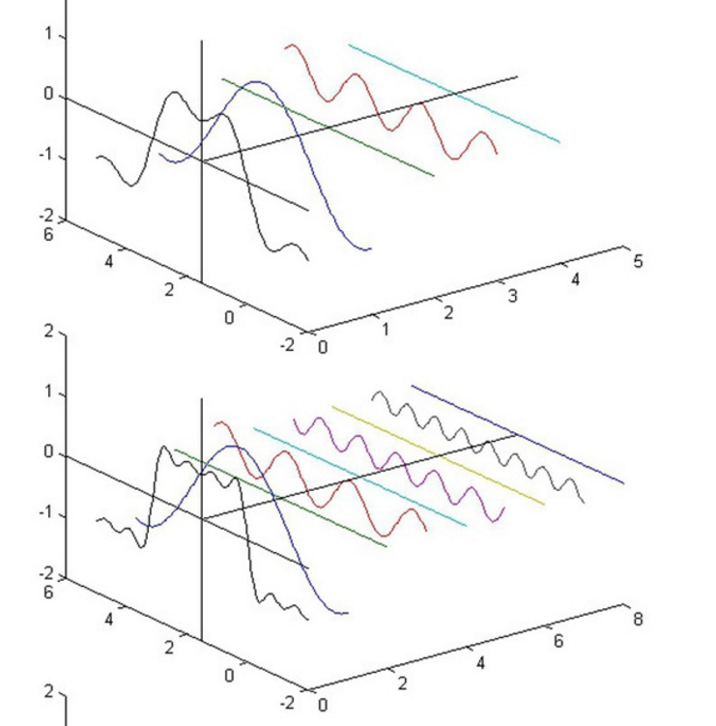
傅立叶变换理解
黑色的线就是所有正弦波叠加而成的总和。
后面依不同颜色排列而成的正弦波就是组合为矩形波的各个分量。
这些正弦波按照频率从低到高从前向后排列开来。
正弦波分量如何表示？

Slide 19
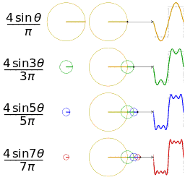
傅立叶变换理解：正弦波分量
时域的基本单元就是“1秒”，如果我们将一个角频率为u的正弦波cos(ut)看作基础，那么频域的基本单元就是u。
随着参数u的变化，我们能得到不同的空域曲线。

Slide 20
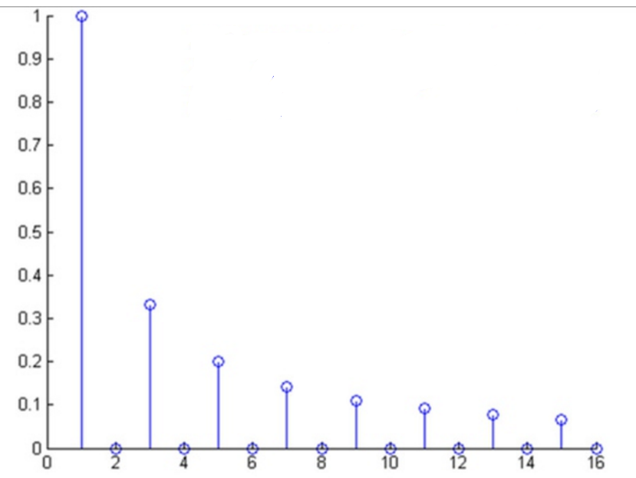
傅立叶变换理解
基于频域的基本组成单元-正弦波，一个矩形波在频域中的表示如下图所示：
w

Slide 21
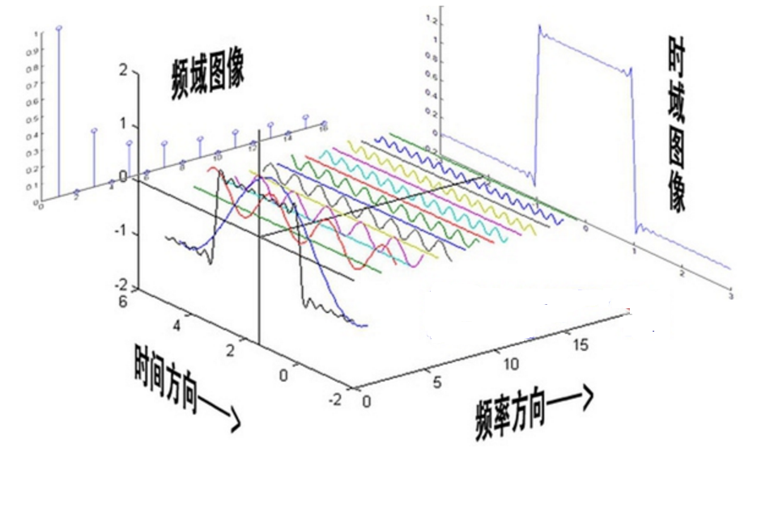
傅立叶变换理解：全景理解图

Slide 22
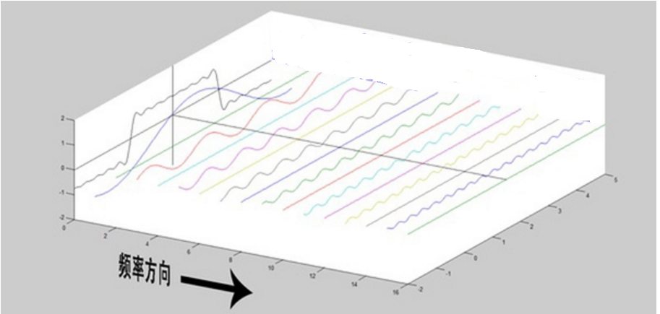
傅立叶变换理解
低频谱能量高，高频谱能量低

Slide 23

傅立叶变换理解：欧拉公式
问题：正弦波形式复杂，周期函数，不易数学与计算机处理
解决方法：欧拉公式
欧拉公式关键作用：将正弦波统一成了简单的指数形式

Slide 24
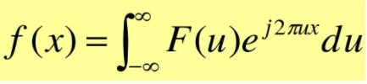

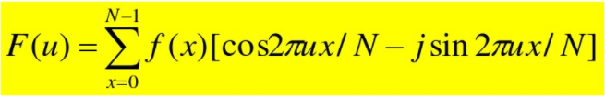
傅立叶变换理解：一维FT及其反变换
连续函数f(x)的傅立叶变换F(u):
傅立叶变换F(u)的反变换：
将欧拉公式 带入可得离散傅立叶公式：

Slide 25
傅立叶变换理解：一维FT及其反变换
F(u)由f(x)与对应频率的正弦和余弦乘积和组成
u值决定了变换的频率成份，因此，F(u)覆盖的域称为频率域，其中每一项都被称为FT的频率分量
频率域及频率分量与f(x)的时间域和时间成分相对应

Slide 26
傅立叶变换理解：作用
傅立叶变换将信号分成不同频率成份。类似光学中的分色棱镜把白光按波长(频率)分成不同颜色，称数学棱镜
信号变化的快慢与频率域的频率有关。噪声、边缘、跳跃部分代表图像的高频分量；背景区域和慢变部分代表图像的低频分量。
因此，去噪滤波器应该是低通滤波器

Slide 27
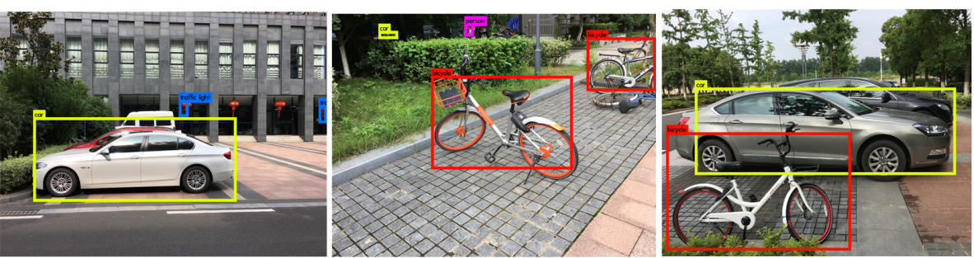
傅立叶变换理解：我的工作
Yirui Wu, Zhouyu Meng, Shivakumara Palaiahnakote, Tong Lu Compressing YOLO Network by Compressive Sensing. The 4th Asian Conference on Pattern Recognition(ACPR'17), Nanjing, China 2017. (EI)

Slide 28
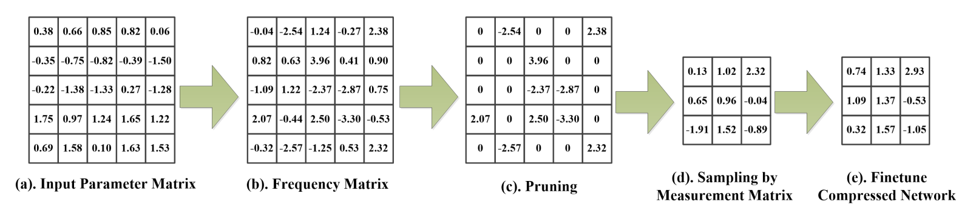
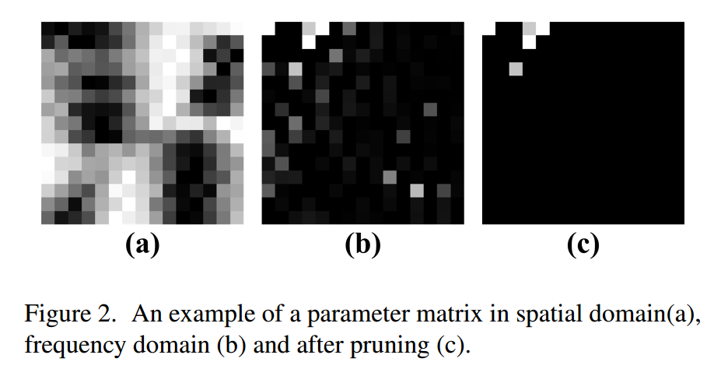
傅立叶变换理解：我的工作
Yirui Wu, Zhouyu Meng, Shivakumara Palaiahnakote, Tong Lu Compressing YOLO Network by Compressive Sensing. The 4th Asian Conference on Pattern Recognition(ACPR'17), Nanjing, China 2017. (EI)

Slide 29
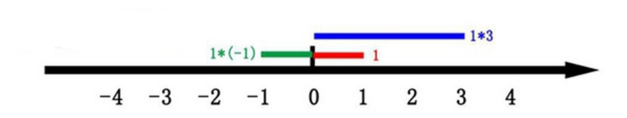
虚数的应用
红色的线段，它的长度是1。当它乘以3的时候，它的长度发生了变化，变成了蓝色的线段，而当它乘以-1的时候，就变成了绿色的线段，或者说线段在数轴上围绕原点旋转了180度。
我们知道乘-1其实就是乘了两次 i使线段旋转了180度，那么乘一次 i 被定义为旋转了90度。

Slide 30
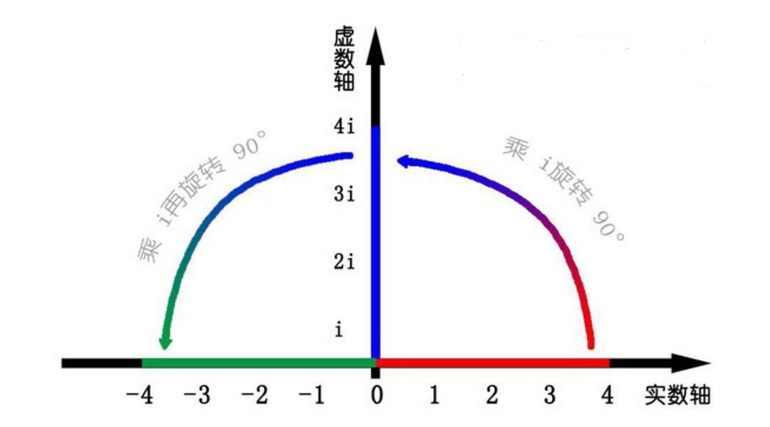
实数轴与虚数轴共同构成了一个复数的平面，也称复平面。

Slide 31
本章提纲
频域的理解
傅立叶变换理解
二维离散傅立叶变换
离散余弦变换及快速傅立叶变换

Slide 32
二维离散傅立叶变换
因为数字图像信号是二维的数字信号，所以必须采用二维傅立叶变换才能够实现对图像的频域变换。
必须定义正变换与反变换，分别作用于时域至频域的转换，及频域至时域的转换。
处理流程：时域=>频域处理=>时域

Slide 33
二维离散Fourier变换： 正变换
设图像大小为M*N，原图为f(x,y)，其频谱为F(u,v)，则：
二维Fourier变换可以转化为两次一维Fourier变换。

Slide 34
二维离散Fourier变换： 反变换

Slide 35
二维离散Fourier变换： 作用一
作用一：可以得出信号在各个频率点上的强度
Fourier变换后的频率图像，中间部分为低频部分，越靠外边频率越高。我们可以在Fourier频率图中，选择所需要的高频或是低频滤波。
变换系数刚好表现的是各个频率点上的幅值。在小波变换没有提出时，考虑到高频反映细节、低频反映景物概貌的特性，可将高频系数置为0，进行压缩编码，骗过人眼。

Slide 36
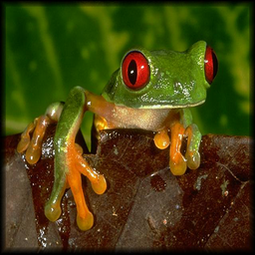
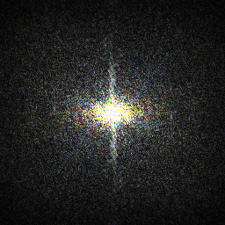
图像的频率特性

Slide 37
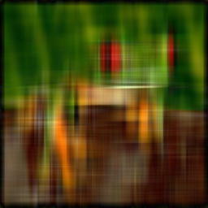
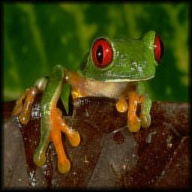
Fourier变换的低通滤波示例

Slide 38
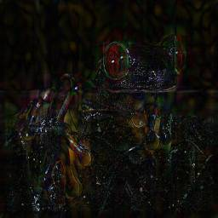
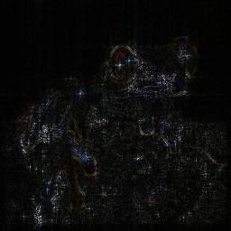
Fourier变换的高通滤波示例

Slide 39
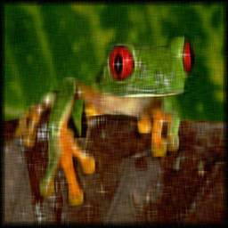


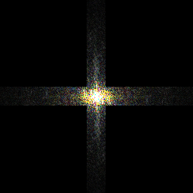
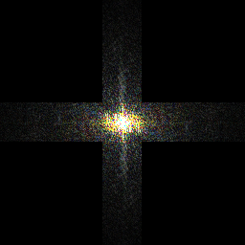
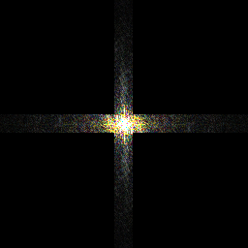
基于Fourier变换的压缩示例
压缩率为：1.7：1
压缩率为：2.24：1
压缩率为：3.3：1
另一幅图像效果

Slide 40
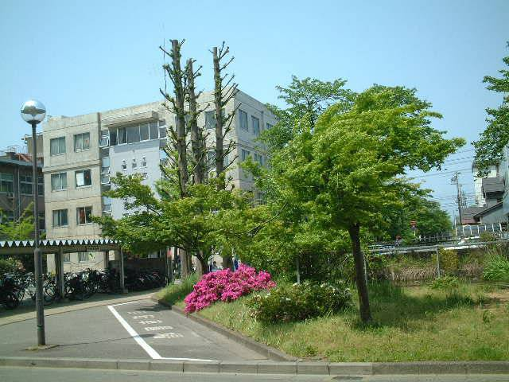
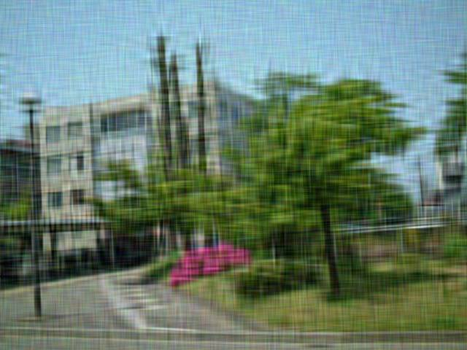

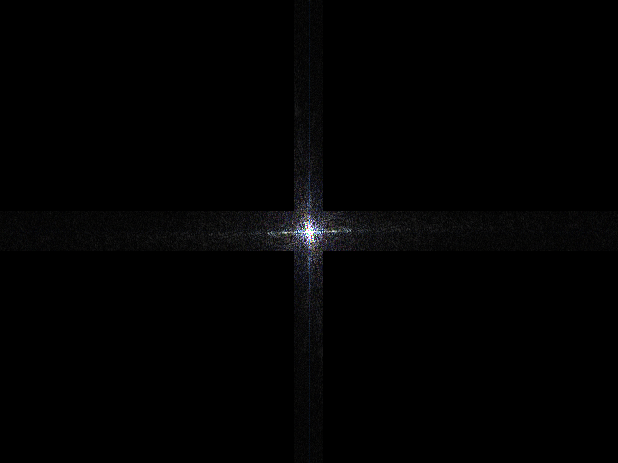
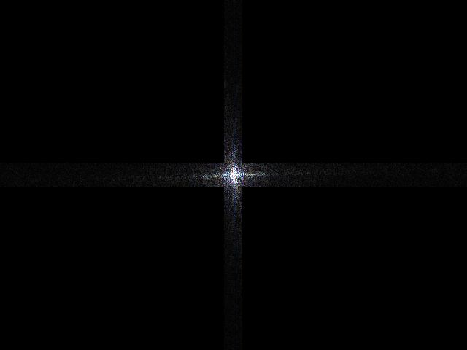
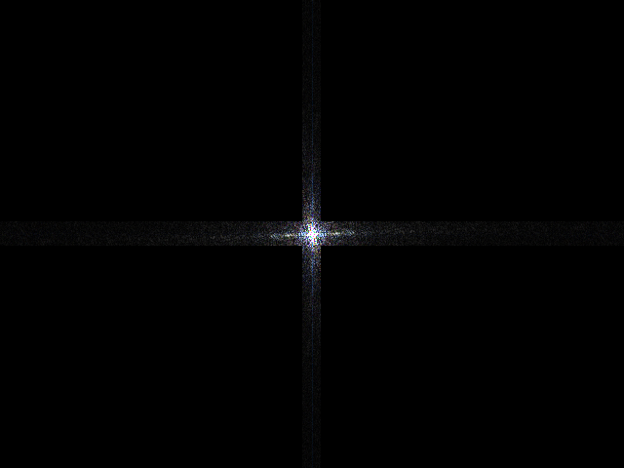
基于Fourier变换的压缩示例
压缩率为：8.1：1
压缩率为：10.77：1
压缩率为：16.1：1

Slide 41
二维离散Fourier变换： 作用一
傅立叶变换用于图像压缩的对应Matlab代码：
I = imread('peppers.png');
I = rgb2gray(I);
figure;subplot(2,2,1);imshow(I);
J = fft2(I);
J = fftshift(J);
subplot(2,2,3);imshow(log(abs(J)),[]);
J(abs(J)<5000)=0;
subplot(2,2,4);imshow(log(abs(J)+eps),[]);
J = ifftshift(J);
K = ifft2(J);
subplot(2,2,2);imshow(K,[0 255]);

Slide 42
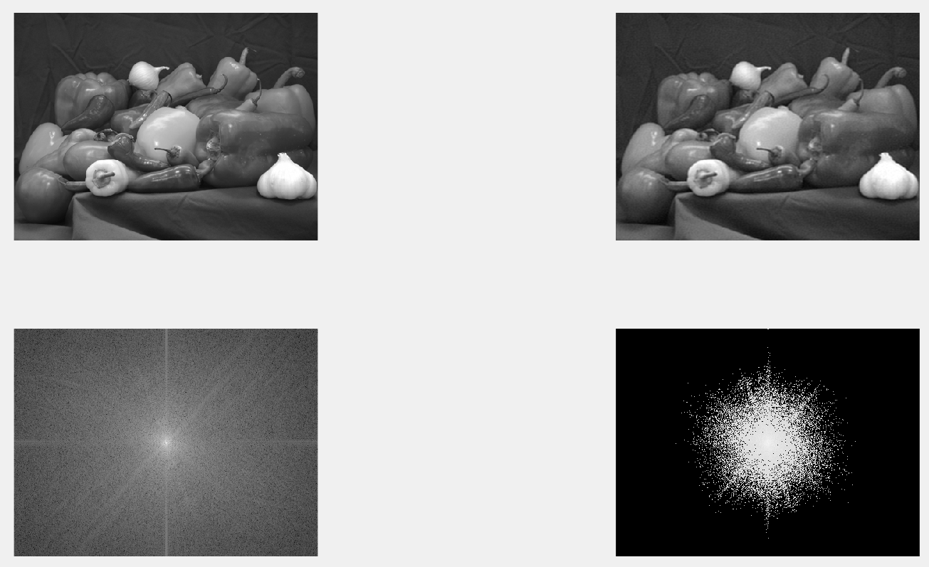
二维离散Fourier变换： 作用一
左图：未做变换 右图:低通滤波

Slide 43
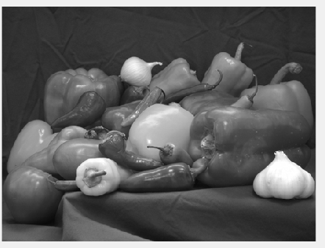
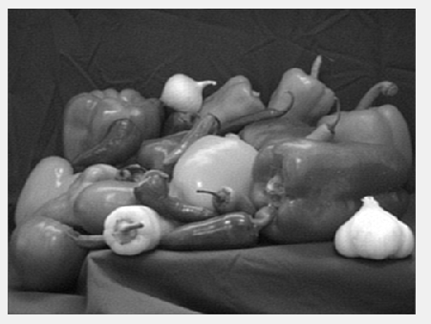
二维离散Fourier变换： 作用一
左图：未做变换 右图:低通滤波

Slide 44
二维离散Fourier变换：作用二
作用二：用于计算卷积
从前面的图像处理算法中知道，如果抽象来看，其实都可以认为是图像信息经过了滤波器的滤波（如：平滑滤波、锐化滤波等）。
如果滤波器的结构比较复杂时，直接进行时域中的卷积运算是高耗时的。
Fourier变换可以卷积运算转换为点乘运算，由此简化运算，提高计算速度。

Slide 45
二维离散Fourier变换：作用二
二维离散傅立叶变换用于计算卷积流程示意图

Slide 46
本章提纲
频域的理解
傅立叶变换理解
二维离散傅立叶变换
离散余弦变换及快速傅立叶变换

Slide 47
离散余弦变换（DCT）：问题的提出
Fourier变换的一个最大的问题是：它的参数都是复数，在数据的描述上相当于实数的两倍。
我们希望有一种能够达到相同功能但数据量又不大的变换。在此期望下，产生了DCT变换。

Slide 48
离散余弦变换（DCT）
正变换：
逆变换：
其中：
关键区别：只使用cos部分作为基波

Slide 49
离散余弦变换（DCT）： 应用
余弦变换实际上是利用了Fourier变换的实数部分构成的变换。
余弦变换主要用于图像的压缩，如目前的国际压缩标准的JPEG格式中就用到了DCT变换。具体的做法与DFT相似，即高频部分压缩多一些，低频部分压缩少一些。

Slide 50
快速Fourier变换（FFT）
快速Fourier变换的提出，是为了减少计算量。
基本思想是，找出Fourier变换中的数据变化规律，按照其规律整理出 适合计算机运算的逻辑结构。

Slide 51
FFT的推导
（分成奇数项和偶数项之和）

Slide 52
FFT的推导
单看偶数项:
（又可分成奇数项和偶数项之和）

Slide 53
FFT的推导
=
=
=
=
=
……
……
FFT的数据变换规律是：
1)可以不断分成奇数项与偶数项之加权和。
2)奇数项、偶数项可分层分类。

Slide 54
FFT的算法原理
首先，将原函数分为奇数项和偶数项，通过不断的一个奇数一个偶数的相加（减），最终得到需要的结果。
也就是说FFT是将复杂的运算变成两个数相加（减）的简单运算的重复。这恰好符合计算机计算所擅长的计算规律。

Slide 55
FFT算法图示

Slide 56
本章提纲
频域的理解
傅立叶变换理解
二维离散傅立叶变换
离散余弦变换及快速傅立叶变换

Slide 57
Any Questions？

